Slide 1

초저가 다이브 컴퓨터
최종 발표
2019. 6. 10
인하대학교 정보통신공학부
임현호(12141755), 최형인(12141777)

Slide 2
목차
개요
제품 형태
기능 상세
구동 시나리오
회로도
연구 결과
테스트
문제점 및 조치내용

Slide 3
개요
주제
초저가 다이브 컴퓨터 개발
목표
가능한 저가로 다이브 컴퓨터를 개발한다.
기존 컴퓨터와 비슷한 성능을 구현한다.
실제 사용할 수 있게 구현한다.

Slide 4
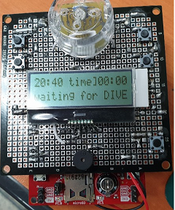
제품 형태
압력/온도 센서
스위치 3, 4
스위치 1, 2
16 x 2 LCD
LED
전원 스위치
부저
배터리

Slide 5
기능 상세
I2C 통신 으로 압력, 온도 실시간 측정
데이터 저장, 조회, 삭제 기능
일정 깊이 이상이 되면 자동 측정 시작 및 종료
1초마다 타이머 인터럽트 시 측정

Slide 6
기능 상세
모든 스위치는 인터럽트로 처리
급상승 시 경고음 (분당 18m)
시계 기능 (RTC Calendar mode)
RTC 작동 가능한 저전력 사용

Slide 7
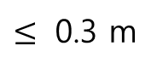
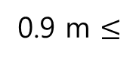
구동 시나리오
측정 대기 화면
기본 화면
로그화면
기본화면
측정 대기 화면
LED
LED
0.9 m $≤$
$≤$ 0.3 m
다음 로그
로그 화면
기본화면
측정 화면
시작
종료
다음 줄
로그 삭제

Slide 8
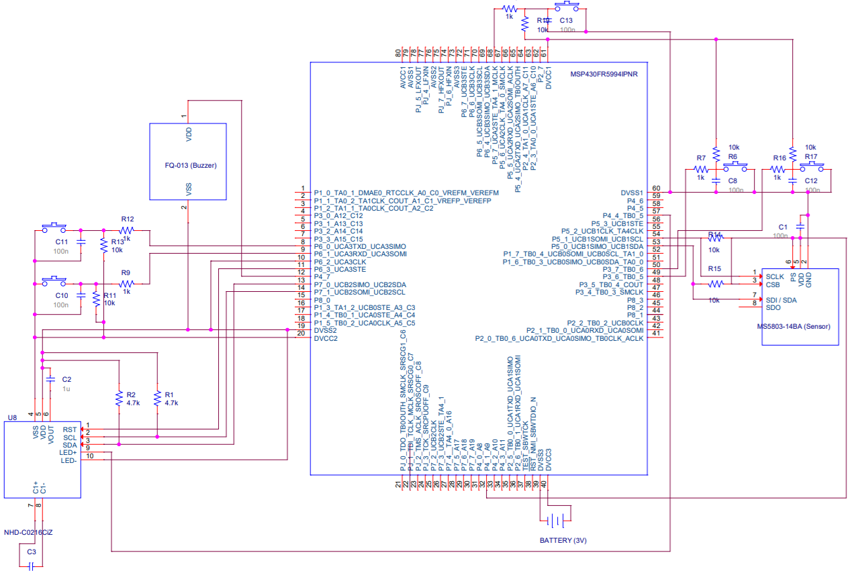
회로도

Slide 9
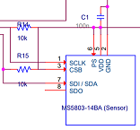
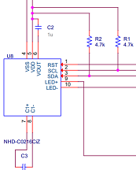
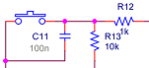
회로도
GPIO
GPIO
<Sensor>
GPIO
<LCD>
<Switch>

Slide 10
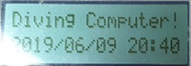
기본 화면
기본 메세지
D | i | v | i | n | g |  | C | o | m | p | u | t | e | r | !
2 | 0 | 1 | 9 | / | 0 | 6 | / | 1 | 0 |  | 1 | 4 | : | 3 | 0
현재 날짜
현재 시간

Slide 11
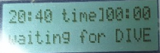
측정 대기 화면
현재 시각
잠수 시간
1 | 5 | : | 3 | 0 |  | T | I | M | E | ] | 0 | 0 | : | 0 | 0
w | a | i | t | i | n | g |  | f | o | r |  | D | I | V | E
대기 메세지

Slide 12
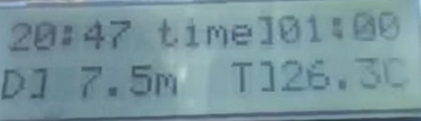
측정 화면
현재 시각
잠수 시간
1 | 5 | : | 3 | 0 |  | T | I | M | E | ] | 0 | 3 | : | 4 | 5
D | ] | 1 | 5 | . | 5 | m |  |  | T | ] | 1 | 7 | . | 3 | C
현재 수심
현재 수온

Slide 13
로그 화면
잠수 시작 시각
로그 번호
잠수 일자
잠수시간
[ | 0 | 2 | ] |  |  | 2 | 0 | 1 | 9 | / | 0 | 6 | / | 1 | 0
1 | 4 | : | 2 | 0 |  |  |  | 1 | 5 | m | i | n | u | t | e
A | ] | 1 | 0 | . | 5 | C |  |  | m | ] | 1 | 0 | . | 3 | c
A | ] |  | 8 | . | 4 | m |  |  | M | ] | 1 | 0 | . | 2 | m
평균 수온
평균 수심
최저 수온
최대 수심

Slide 14
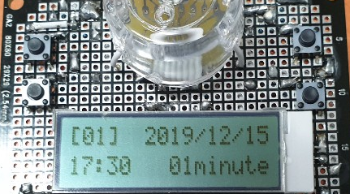
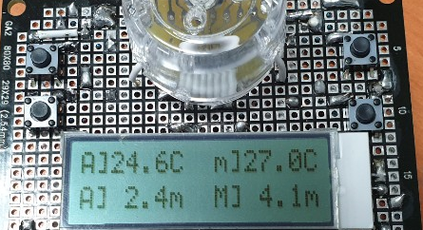
로그 화면

Slide 15
전력 소모
구분 | 제품명 | 전류 | 전압 | 전력
MCU | Msp430fr5994[1] | 118µA(Active) 350nA(sleep) | 3V | 354µW 1050nW
압력, 온도센서 | MS5803-14BA[2] | 1µA | 3V | 3µW
LCD | NHD-C0216CiZ-FSW-FBW-3V3[3] | 300µA | 3V | 900µW
총합 |  |  |  | 1257µW
AA 알카라인 배터리[4]
3V(1.5V*2)​
2850mAh​
3V * 2850mAh = 8550mWh
8550mWh/1257µW = 6801시간
[1] Texas Instruments, “MSP430FR599x, MSP430FR596x Mixed-Signal Microcontrollers” datasheet,
Mar. 2016 [Revised Aug. 2018]
[2] TE connectivity, “MS5803-BA” datasheet,
[3] Newhaven Display , “NHD-C0216CiZ-FSW-FBW-3V3” datasheet,
[4] LR6-2BP(AA 1.5V), [Online], Available : https://eleparts.co.kr/goods/view?no=517
[Accessed: 9 - June- 2019]

Slide 16
연구결과
초저가 다이브 컴퓨터 개발
구분 | 제품명 | 단가
MCU | Msp430fr5994[5] | \ 5,474
압력, 온도센서 | MS5803-14BA[6] | \ 17,671
LCD | NHD-C0216CiZ-FSW-FBW-3V3[7] | \ 9,436
만능기판 | [ GA2 ] 80 x 80 사각 만능 기판[8] | \ 2,120
부저 | SM-1205C[9] | \ 500
스위치 | ITS-1105-5mm[10] | \ 40*5
커패시터 | 50V 1uF[11] 50V 0.1uF[12] | \ 20 \ 30*6
합계 |  | \ 35,601
[5] msp430fr5994, [Online], Available : https://www.digikey.kr/product-detail/ko/texas-instruments/MSP430FR5994IPMR/296-45560-2-ND/6826913
[Accessed: 9 - June- 2019]
[6] MS5803-14BA, [Online], Available : https://www.digikey.kr/products/ko/sensors-transducers/pressure-sensors-transducers/512?k=MS5803-14BA
[Accessed: 9 - June- 2019]

Slide 17
[7] NHD-C0216CiZ-FSW-FBW-3V3, [Online], Available : https://www.digikey.kr/products/ko?keywords=NHD-C0216CiZ-FSW-FBW-3V3
[Accessed: 9 - June- 2019]
[8] [ GA2 ] 80 x 80 사각 만능 기판, [Online], Available : http://www.devicemart.co.kr/goods/view?no=24848
[Accessed: 9 - June- 2019]
[9] SM-1205C, [Online], Available : http://www.devicemart.co.kr/goods/view?no=2736
[Accessed: 9 - June- 2019]
[10] ITS-1105-5mm, [Online], Available : http://www.devicemart.co.kr/goods/view?no=34555
[Accessed: 9 - June- 2019]
[11] 50V 1uF, [Online], Available : http://www.devicemart.co.kr/goods/view?no=1315
[Accessed: 9 - June- 2019]
[12] 50V 0.1uF[, [Online], Available : http://www.devicemart.co.kr/goods/view?no=1343
[Accessed: 9 - June- 2019]

Slide 18
연구결과
신뢰할 수 있는 데이터 수집
고성능 압력센서 선택(1mbar resolution)
아날로그 게이지, 디지털 게이지와 값 비교
수심 5m 잠수풀 실사용 테스트 실시

Slide 19
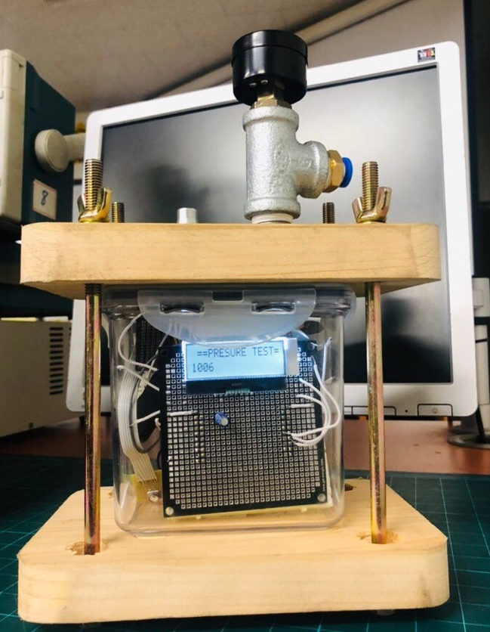
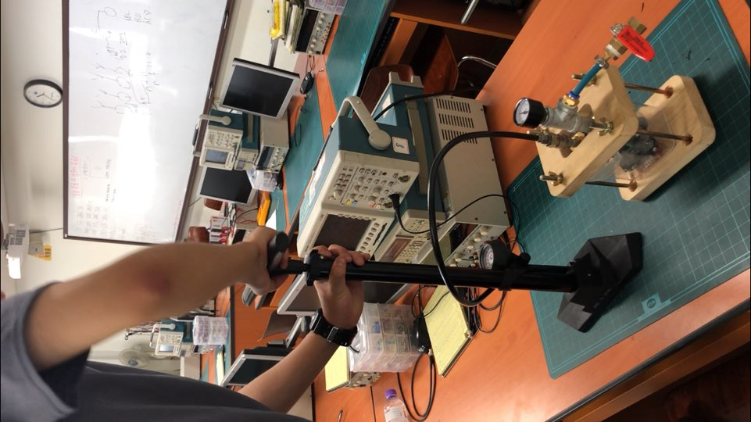
압력용기 테스트
펌프로 락엔락에 압력을 가하는 테스트
0 ~ 2bar 압력 테스트
0 ~ 20m 수심과 동일한 압력
실제 다이브 컴퓨터와 값을 비교

Slide 20
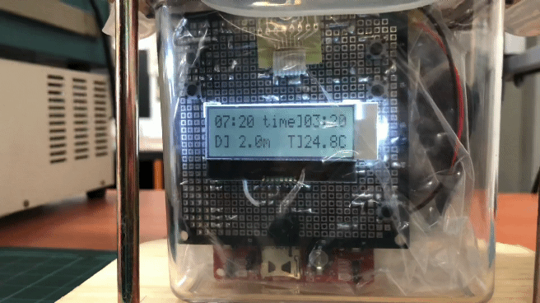
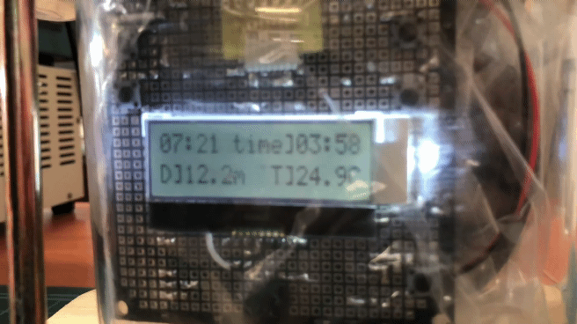
압력용기 테스트
측정값 : 1.9m 다이브 컴퓨터 : 2.0m
측정값 : 12.2m 다이브 컴퓨터 : 12.3m

Slide 21


잠수풀 테스트
잠수풀 실사용 테스트
0 ~ 5m 수심 테스트
실제 다이브 컴퓨터와 값을 비교

Slide 22
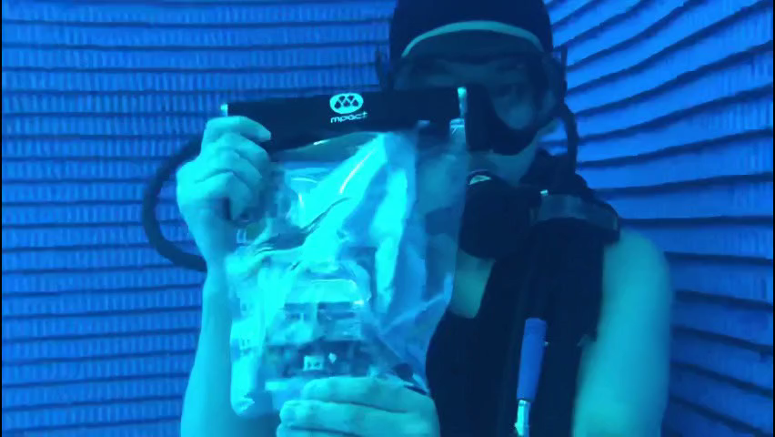
잠수풀 테스트

Slide 23
문제점 및 조치내용
시중 다이브 컴퓨터의 측정값 보다 항상 10~30cm 작은 결과를 얻음.
스쿠버 자세와 손목의 위치를 고려한 계산 값일 수도 있다는 추측.
이처럼 약 20cm 정도를 더하여 수심으로 보여줌

Slide 24
참고문헌
[1] Texas Instruments, “MSP430FR599x, MSP430FR596x Mixed-Signal Microcontrollers” datasheet, Mar. 2016 [Revised Aug. 2018]
[2] TE connectivity, “MS5803-BA” datasheet,
[3] Newhaven Display , “NHD-C0216CiZ-FSW-FBW-3V3” datasheet,
[4] LR6-2BP(AA 1.5V), [Online], Available : https://eleparts.co.kr/goods/view?no=517 [Accessed: 9 - June- 2019]
[5] msp430fr5994, [Online], Available : https://www.digikey.kr/product-detail/ko/texas-instruments/MSP430FR5994IPMR/296-45560-2-ND/6826913 [Accessed: 9 - June- 2019]
[6] MS5803-14BA, [Online], Available : https://www.digikey.kr/products/ko/sensors-transducers/pressure-sensors-transducers/512?k=MS5803-14BA [Accessed: 9 - June- 2019]

Slide 25
참고문헌
[7] NHD-C0216CiZ-FSW-FBW-3V3, [Online], Available : https://www.digikey.kr/products/ko?keywords=NHD-C0216CiZ-FSW-FBW-3V3 [Accessed: 9 - June- 2019]
[8] [ GA2 ] 80 x 80 사각 만능 기판, [Online], Available : http://www.devicemart.co.kr/goods/view?no=24848 [Accessed: 9 - June- 2019]
[9] SM-1205C, [Online], Available : http://www.devicemart.co.kr/goods/view?no=2736 [Accessed: 9 - June- 2019]
[10] ITS-1105-5mm, [Online], Available : http://www.devicemart.co.kr/goods/view?no=34555 [Accessed: 9 - June- 2019]
[11] 50V 1uF, [Online], Available : http://www.devicemart.co.kr/goods/view?no=1315 [Accessed: 9 - June- 2019]
[12] 50V 0.1uF[, [Online], Available : http://www.devicemart.co.kr/goods/view?no=1343 [Accessed: 9 - June- 2019]

Slide 26
감사합니다. 임현호, 최형인

